Slide 1


Sistema de Informação Gerencial:
Empresa como Sistema
Lattes - linkedin
euristenhojr@gmail.com
http://www.unichristus.edu.br/
Euristenho Queiroz de Oliveira Júnior
Especialista em Engenharia de Software
MSc em Engenharia de Software

Slide 2

AGENDA
1. Apresentação
2. Livros
3. Acordo de Convivência
4. - Evolução
5. - Conceitos
6. - Teoria das Organizações e SI
7. - Subsistemas
8. - Exercícios

Slide 3

Apresentação
FORMAÇÃO ACADÊMICA
Graduado em Telemática/Telecomunicações - IFCE ( 2002 - 2008)
Especialista em Engenharia de Software - FA7 ( 2011 - 2013)
MSc em Engenharia de Software - UFPE ( 2011 - 2015)
CURRÍCULO PROFISSIONAL
Atuei 4 anos na empresa privada
10 anos no ambiente Público
Atualmente Líder Técnico de 45 Projetos de Tecnologia na SEPOG/PMF
Prof. Euristenho Júnior

Slide 4
Apresentação
DOCÊNCIA
Professor Substituto das Disciplinas de Sistemas de Informação – FA7
(2011 - 2012)
Professor da Especialização em Sistemas WEB – FJN
(2011 - 2012)
Professor de Bancas de graduação em Sistemas de Informações – FA7
(2012)
Professor dos Cursos de Tecnologia da Informação da Unifanor (2015 – 2018)
Professor do Curso de Sistemas de Informação Unichristus (2018 - Atual)
Prof. Euristenho Júnior

Slide 5
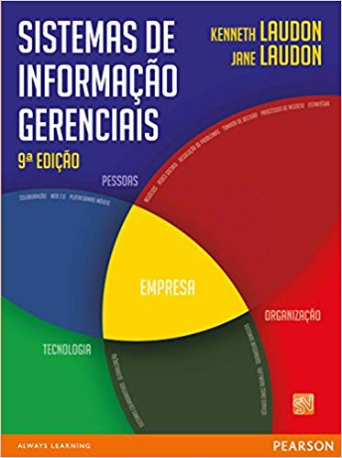
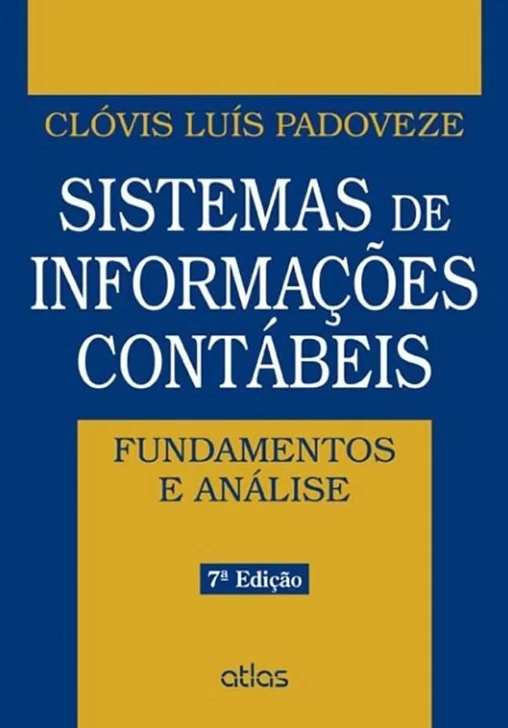
Livros
Sistemas de Informação Gerenciais - 9ª Laudon,Kenneth C.,Laudon,Jane P.
Sistemas de Informações Contábeis - Fundamentos e Análises - 7ª Ed. Padoveze,Clóvis Luís
Prof. Euristenho Júnior

Slide 6


Dicas de Convivência
Horários
Conversas
Dúvidas
Celular
Avaliações
Prof. Euristenho Júnior

Slide 7



Questionamentos
Prof. Euristenho Júnior

Slide 8

Sistemas de Informações Gerenciais
Viajando no tempo...
Prof. Euristenho Júnior

Slide 9
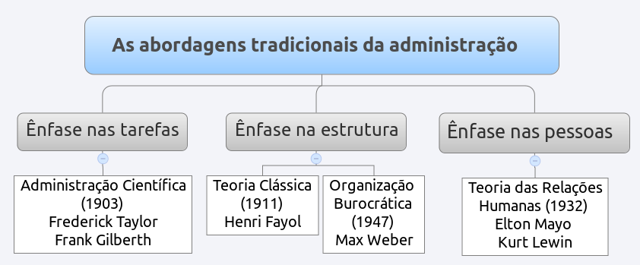
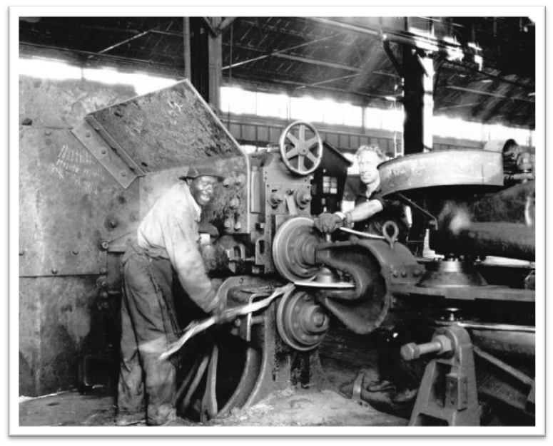
Sistemas de Informações Gerenciais
Abordagens Tradicionais da Administração
Era Industrial Clássica
1900 - 1950
Início da Industrialização
Previsibilidade
Estabilidade
Pouca Mudança
Prof. Euristenho Júnior

Slide 10
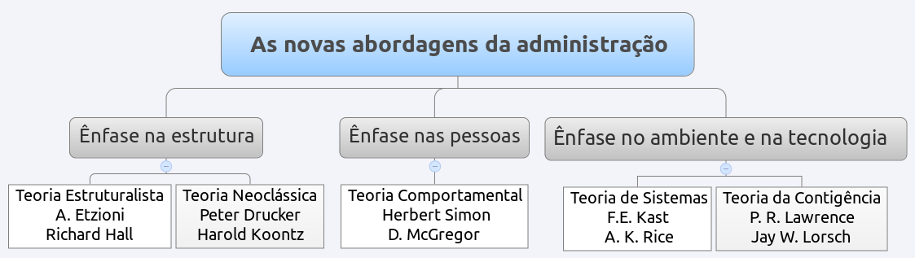
Sistemas de Informações Gerenciais
Novas abordagens da Administração
Era Industrial Neoclássica
1950 - 1990
Desenvolvimento Industrial
Inovação
Aumento de mudança
Fim da previsibilidade
Prof. Euristenho Júnior

Slide 11
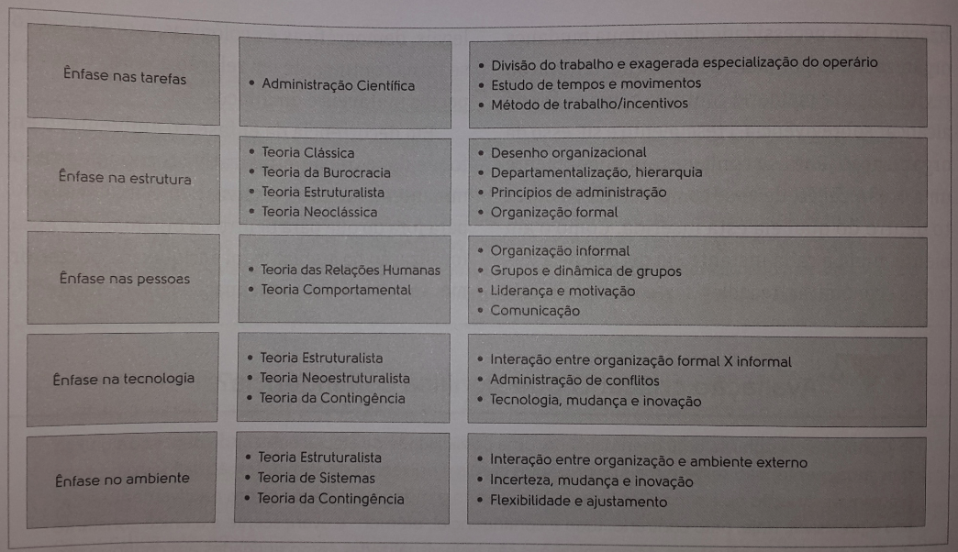
Sistemas de Informações Gerenciais
Resumo das teorias da administração
Prof. Euristenho Júnior

Slide 12

Sistemas de Informações Gerenciais
Era da Informação?!?!
Técnicas
de redução
Reengenharia
de processos
Just-in-Time
Fábricas
Enxutas
Organizações
virtuais
Organizações
em rede
Prof. Euristenho Júnior

Slide 13
Sistemas de Informações Gerenciais
Administração dos novos tempos
Características
Propensão ação
Era da Informação
Após 1990
Proximidade do cliente
Autonomia operacional e espírito empreendedor
Tecnologia da Informação
Produtividade por meio das pessoas
Serviços
Orientação para valores
Aceleração da mudança
Focalização no negócio
Imprevisibilidade
Formato simples e Staff enxuto
Instabilidade e Incerteza
Controle soltos x apertados
Prof. Euristenho Júnior

Slide 14
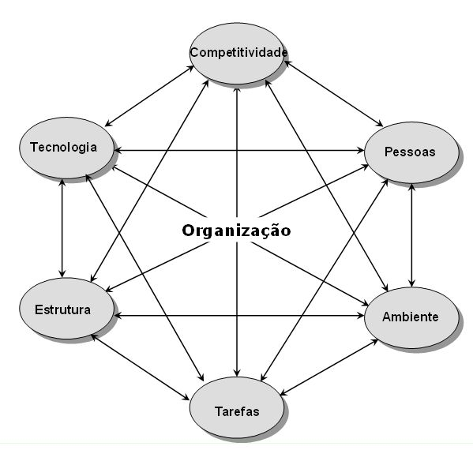
Sistemas de Informações Gerenciais
Administração dos novos tempos
Variáveis básicas da TGA
Prof. Euristenho Júnior

Slide 15


Sistemas de Informações Gerenciais
Mudança no ambiente de negócio
Técnicas
Adaptar-se
ao ambiente
Influenciar o
ambiente
1. Previsão e
Planejamento;
2. Estrutura
Flexível;
3. Papéis de
Fronteira;
4. Fusões e
Empreendimentos
conjuntos
1. Propaganda e
Relações públicas;
2. Atividade Política;
3. Associações de
Organizações;
Incertezas
Imprevisibilidade
Prof. Euristenho Júnior

Slide 16
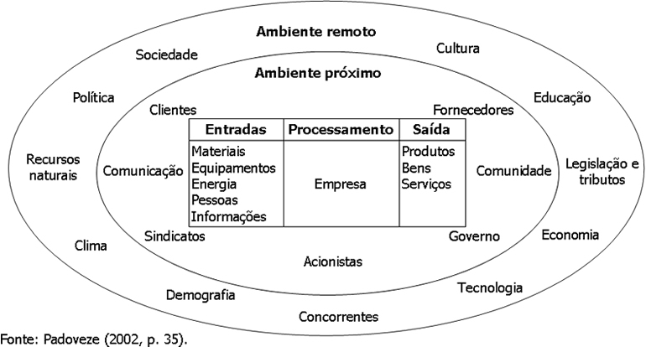
Sistemas de Informações Gerenciais
Empresa como um sistema aberto...
Prof. Euristenho Júnior

Slide 17
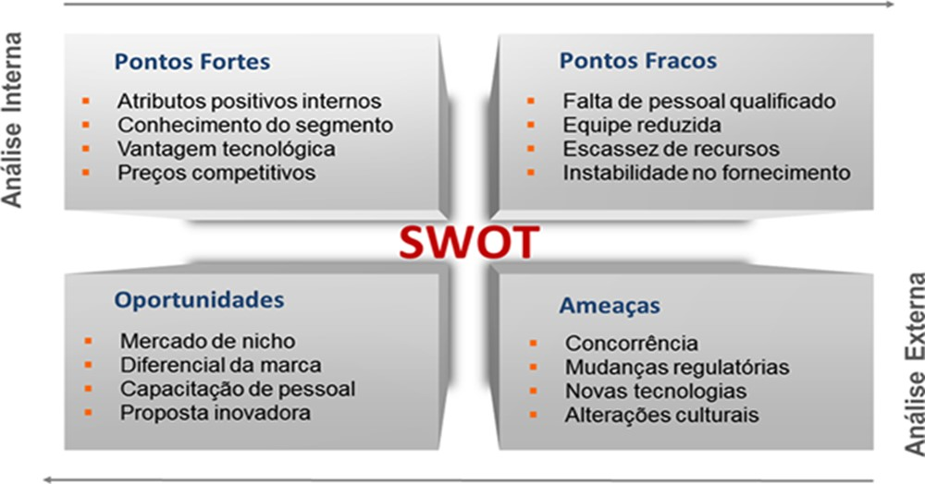
Sistemas de Informações Gerenciais
Empresa como um sistema aberto...
Prof. Euristenho Júnior

Slide 18
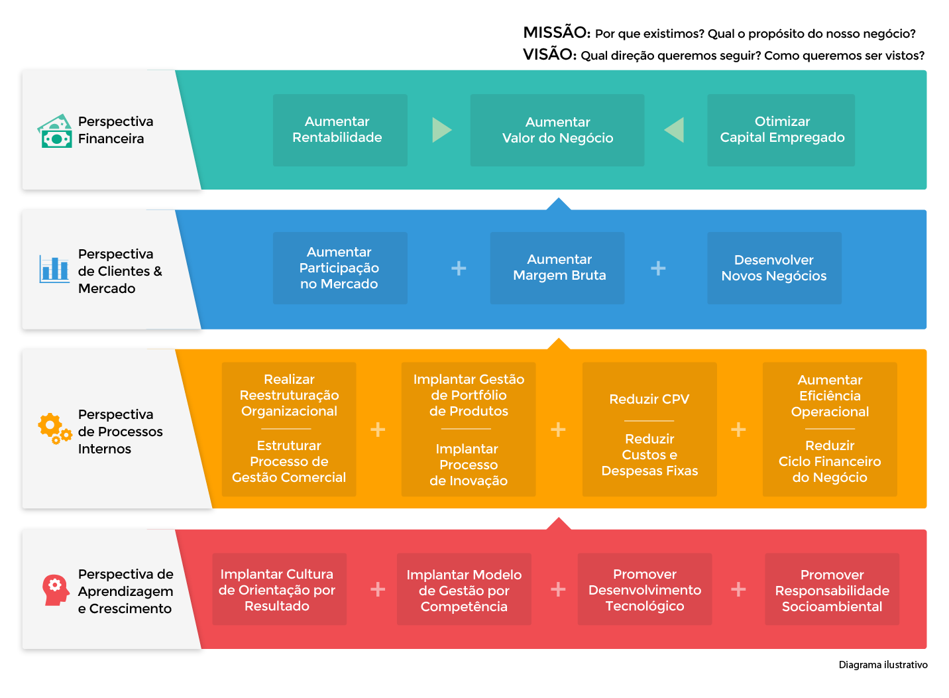
Sistemas de Informações Gerenciais
Conceito: Planejamento Estratégico
Prof. Euristenho Júnior

Slide 19
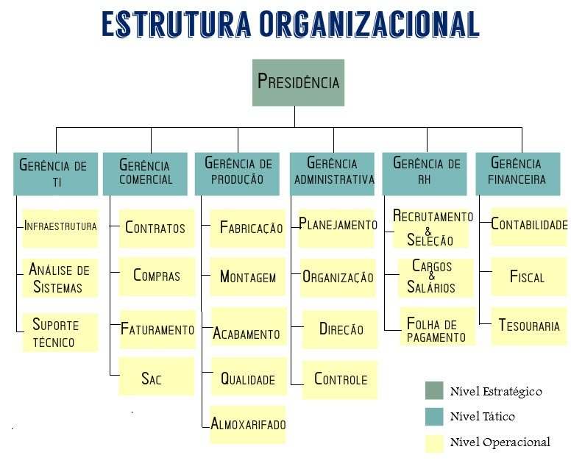
Sistemas de Informações Gerenciais
Como funciona uma empresa?
Prof. Euristenho Júnior

Slide 20
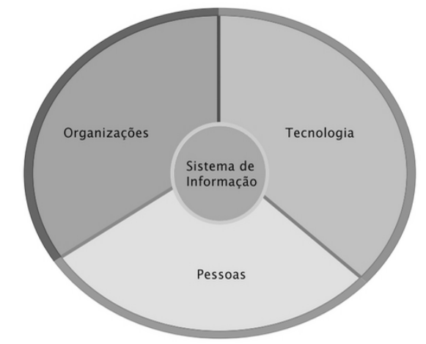
Sistemas de Informações Gerenciais
Dimensões Sistemas de Informação
Prof. Euristenho Júnior

Slide 21
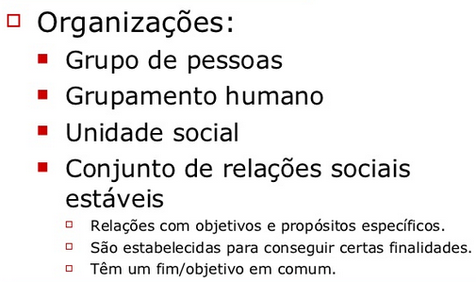
Sistemas de Informações Gerenciais
Teoria das Organizações
Segundo Chiavenato, (2003 p.622) o conceito de organização na Teoria Clássica é de “estrutura formal , como conjunto de órgãos, cargos e tarefas” , com o estabelecimento de padrões de execução e treinamento de operários.
Prof. Euristenho Júnior

Slide 22
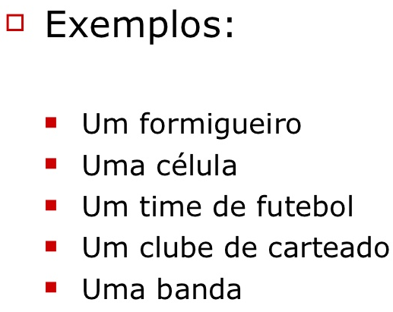
Sistemas de Informações Gerenciais
Teoria das Organizações
Prof. Euristenho Júnior

Slide 23
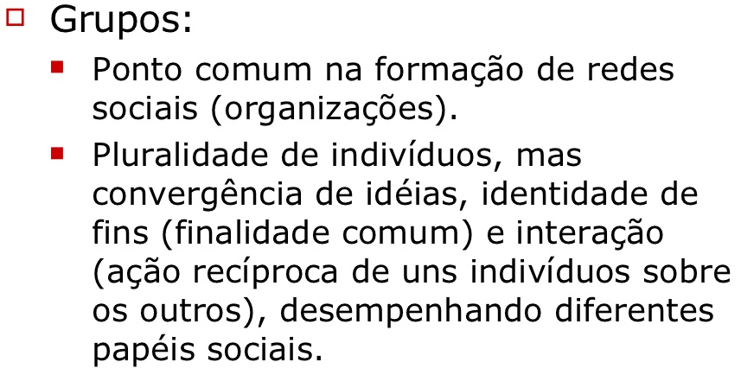
Sistemas de Informações Gerenciais
Teoria das Organizações
Prof. Euristenho Júnior

Slide 24
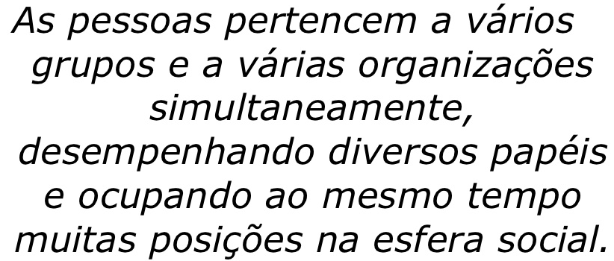
Sistemas de Informações Gerenciais
Teoria das Organizações
Prof. Euristenho Júnior

Slide 25
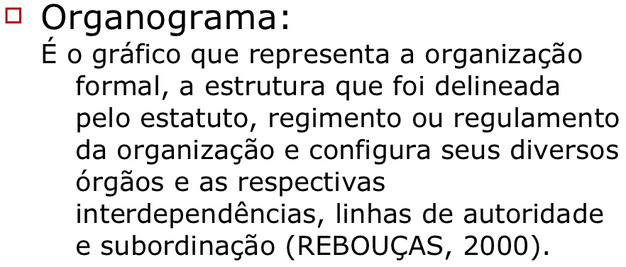
Sistemas de Informações Gerenciais
Teoria das Organizações
Prof. Euristenho Júnior

Slide 26
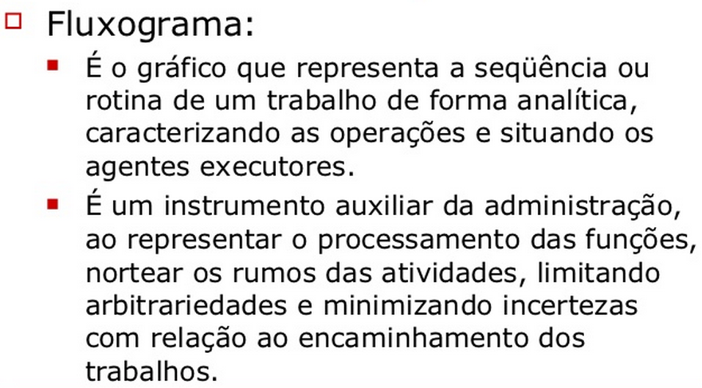
Sistemas de Informações Gerenciais
Teoria das Organizações
Prof. Euristenho Júnior

Slide 27
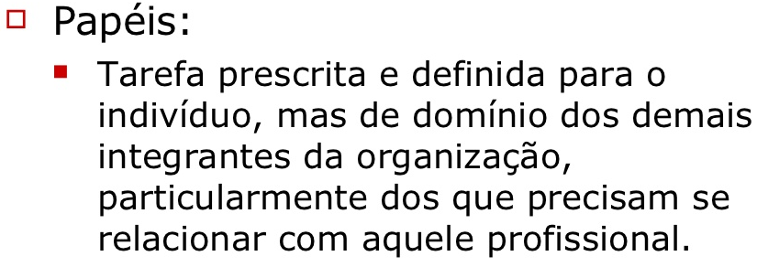
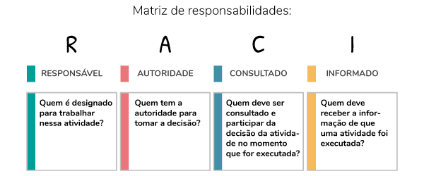
Sistemas de Informações Gerenciais
Teoria das Organizações
Prof. Euristenho Júnior

Slide 28
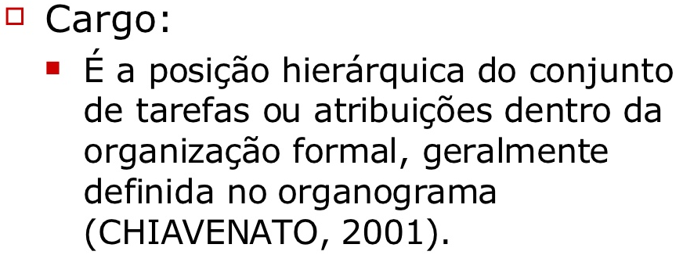
Sistemas de Informações Gerenciais
Teoria das Organizações
Prof. Euristenho Júnior

Slide 29
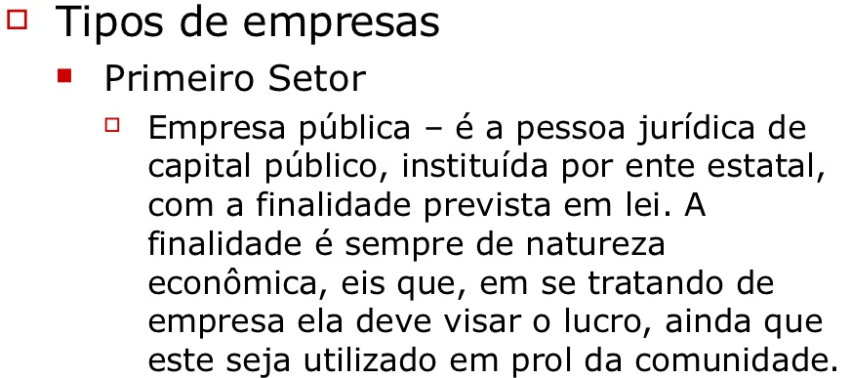
Sistemas de Informações Gerenciais
Teoria das Organizações
Prof. Euristenho Júnior

Slide 30
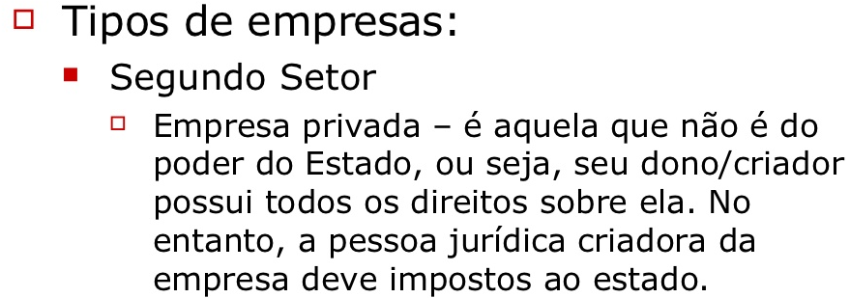
Sistemas de Informações Gerenciais
Teoria das Organizações
Prof. Euristenho Júnior

Slide 31
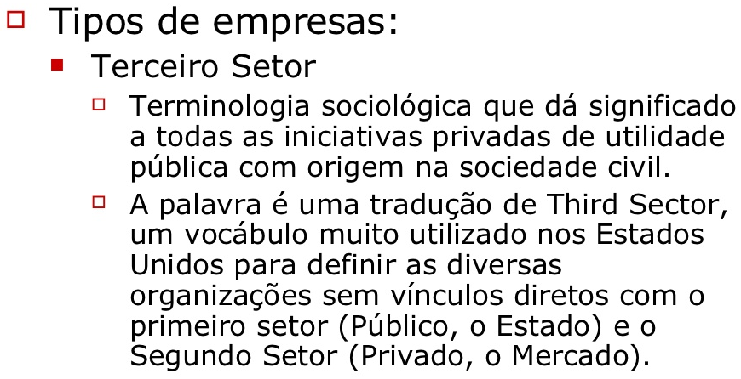
Sistemas de Informações Gerenciais
Teoria das Organizações
Prof. Euristenho Júnior

Slide 32
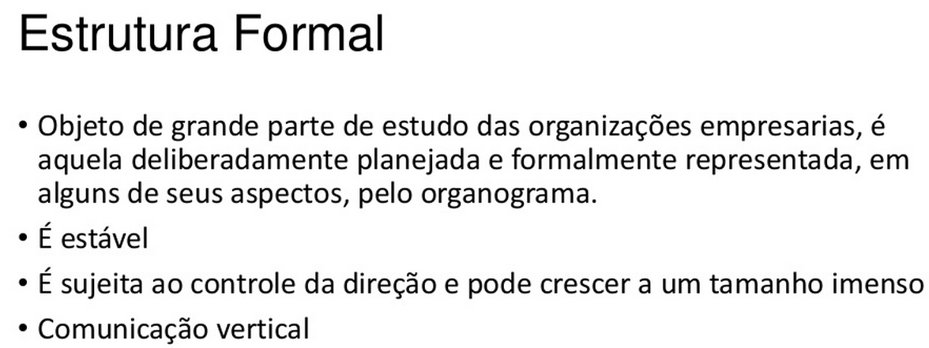
Sistemas de Informações Gerenciais
Teoria das Organizações
Prof. Euristenho Júnior

Slide 33
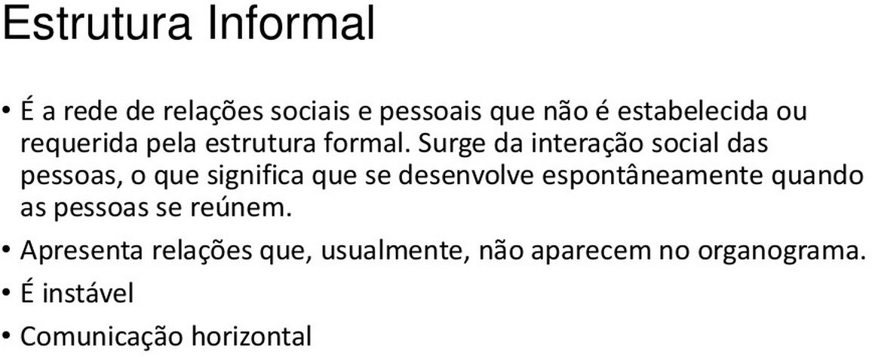
Sistemas de Informações Gerenciais
Teoria das Organizações
Prof. Euristenho Júnior

Slide 34
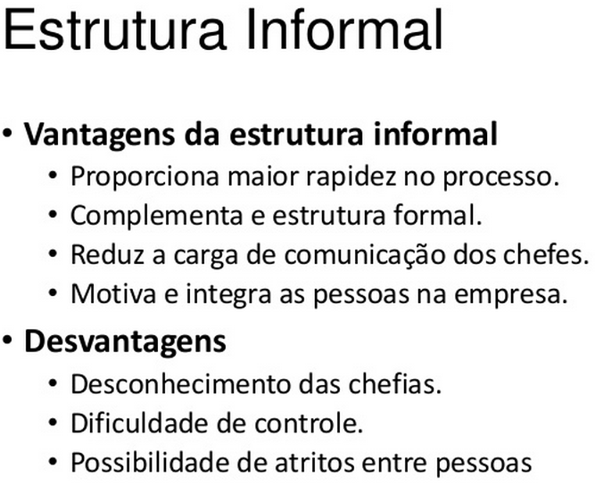
Sistemas de Informações Gerenciais
Teoria das Organizações
Prof. Euristenho Júnior

Slide 35
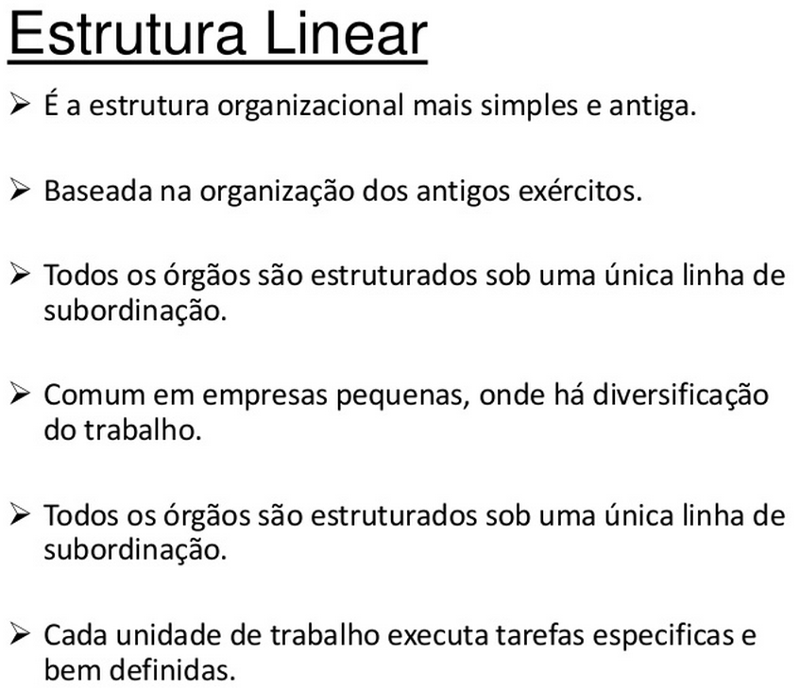
Sistemas de Informações Gerenciais
Teoria das Organizações
Prof. Euristenho Júnior

Slide 36
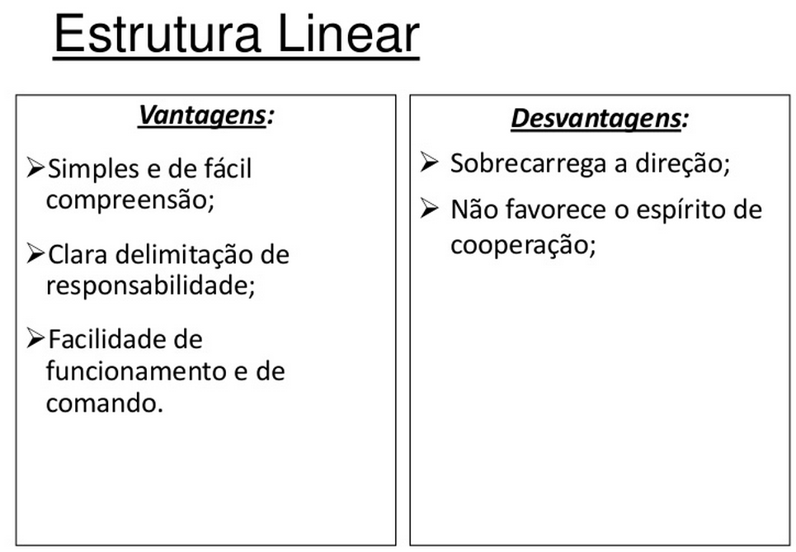
Sistemas de Informações Gerenciais
Teoria das Organizações
Prof. Euristenho Júnior

Slide 37
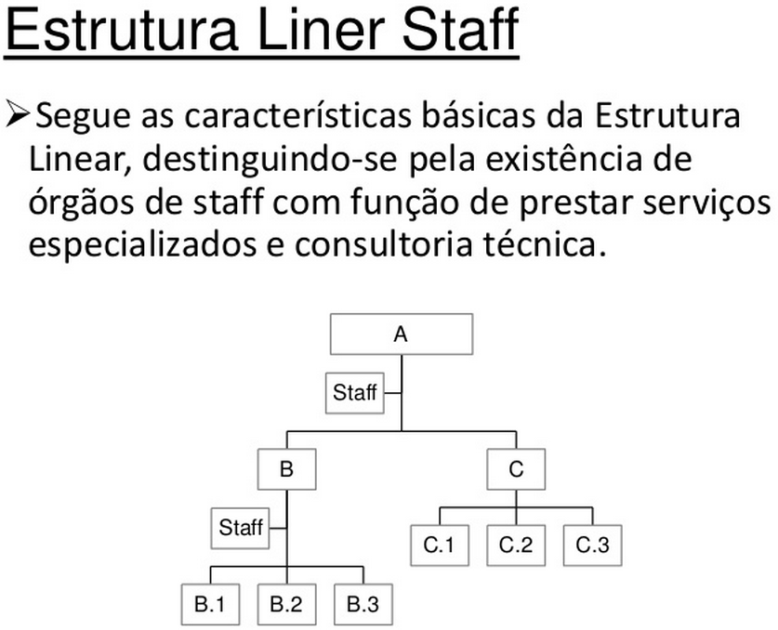
Sistemas de Informações Gerenciais
Teoria das Organizações
Prof. Euristenho Júnior

Slide 38
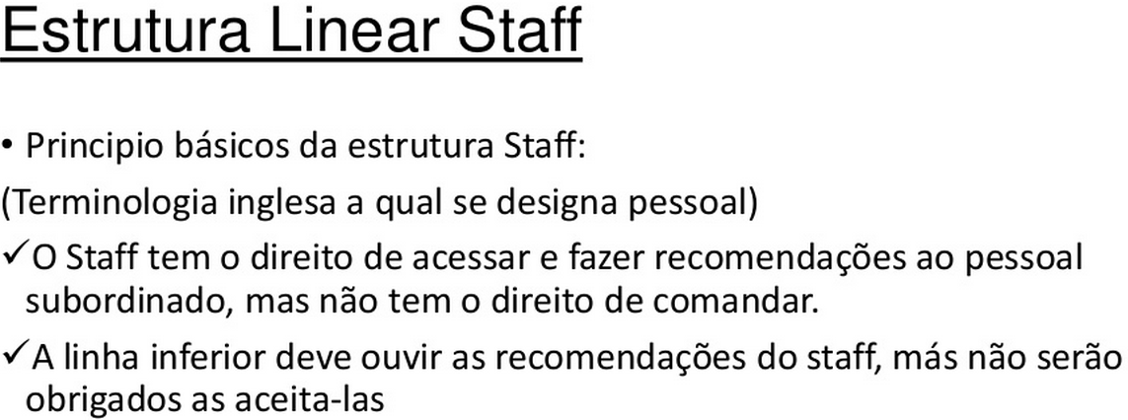
Sistemas de Informações Gerenciais
Teoria das Organizações
Prof. Euristenho Júnior

Slide 39
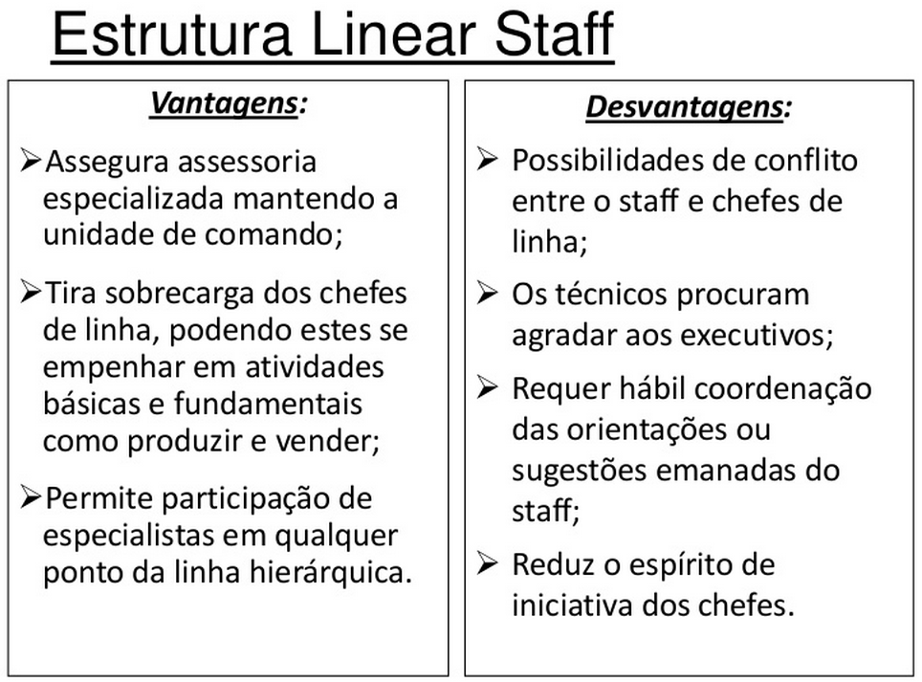
Sistemas de Informações Gerenciais
Teoria das Organizações
Prof. Euristenho Júnior

Slide 40
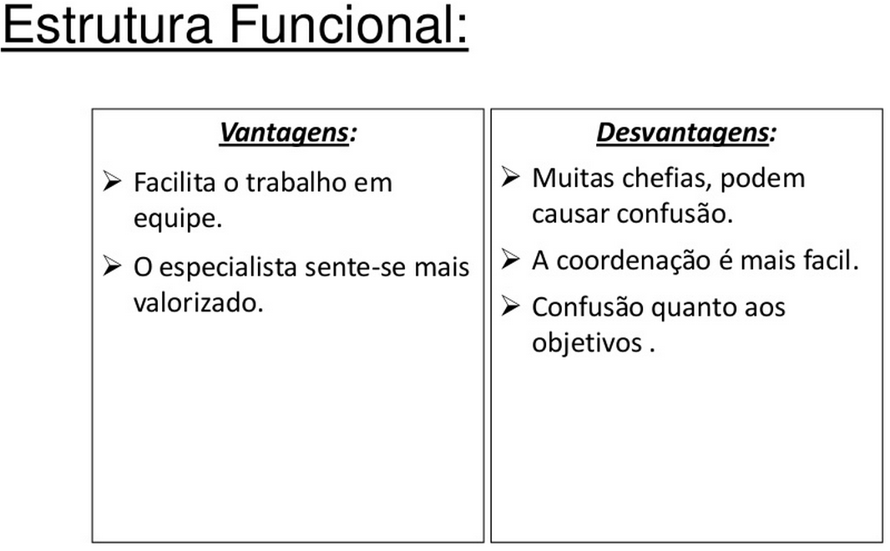
Sistemas de Informações Gerenciais
Teoria das Organizações
Prof. Euristenho Júnior

Slide 41
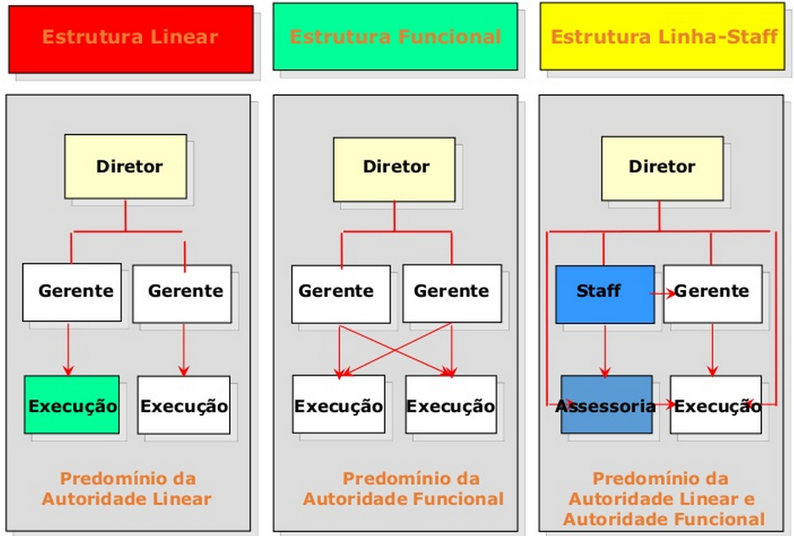
Sistemas de Informações Gerenciais
Teoria das Organizações
Prof. Euristenho Júnior

Slide 42
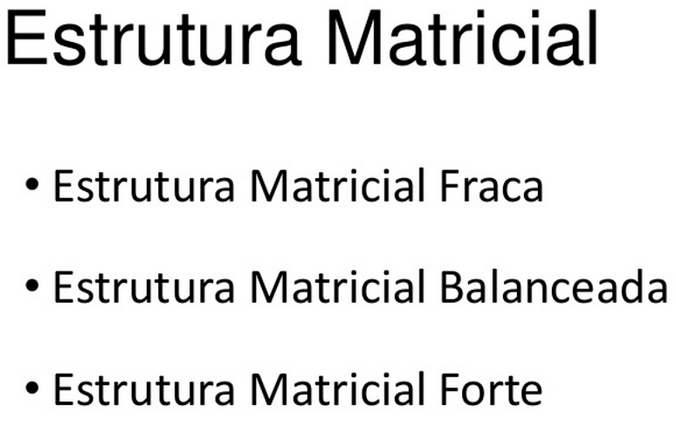
Sistemas de Informações Gerenciais
Teoria das Organizações
Prof. Euristenho Júnior

Slide 43
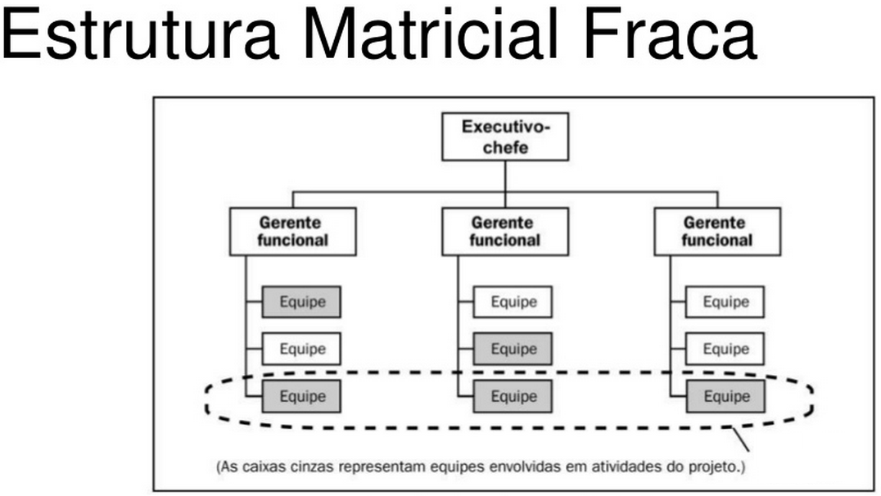
Sistemas de Informações Gerenciais
Teoria das Organizações
Prof. Euristenho Júnior

Slide 44
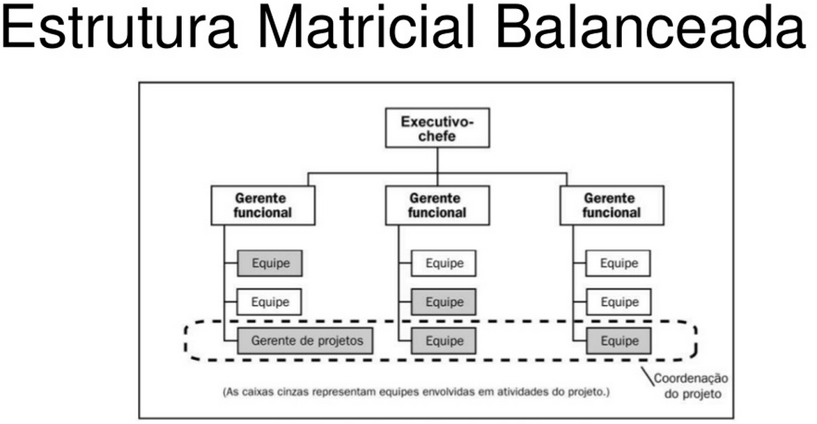
Sistemas de Informações Gerenciais
Teoria das Organizações
Prof. Euristenho Júnior

Slide 45
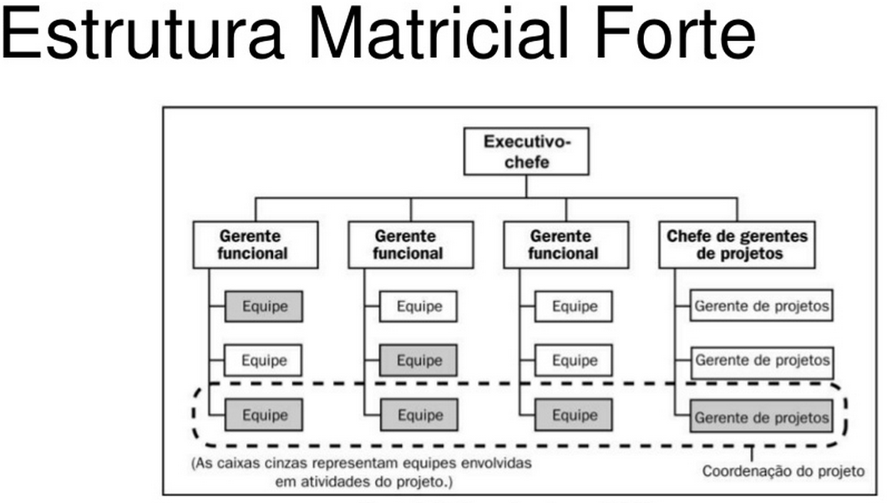
Sistemas de Informações Gerenciais
Teoria das Organizações
Prof. Euristenho Júnior

Slide 46
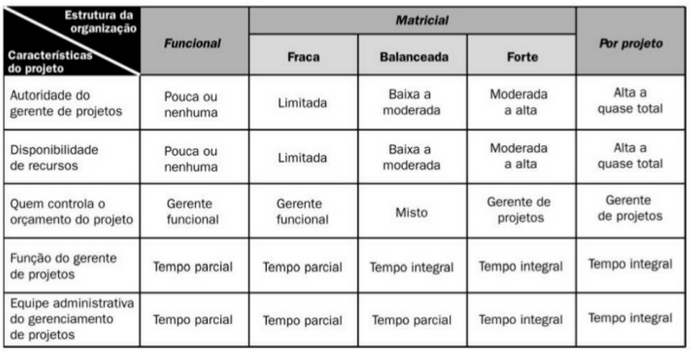
Sistemas de Informações Gerenciais
Teoria das Organizações
Prof. Euristenho Júnior

Slide 47



Engenharia de Software
Apresentar na próxima aula...
Valendo !!!
1- Leia o livro Sistemas de
Informações Contábeis,
Luís Padovezes – 7ª Edição
(Capítulo 2)
Apresente o que você entende por:
1. Subsistema Institucional
2. Subsistema de Gestão
3. Subsistema formal
4. Subsistema de Informação
5. Subsistema Social
6. Subsistema físico-operacional
3 Slides – 7 minutos
(2ª -Insígnia da Invisibilidade )
Prof. Euristenho Júnior

